Slide 1
Урок. 4
Навчання, інструктування та пере­вірка знань з охорони праці.

Slide 2

К 4
Закон України "Про охорону праці" вимагає, щоб усі працівники при прийомі на роботу і в процесі трудової діяльності проходили на підприємстві навчання, інструктаж і перевірку знань з питань охорони праці. Допуск до роботи осіб, які не пройшли навчання і перевірки знань з питань охорони праці, забороняється. Навчання та інструктаж працівників з питань охорони праці є складовою частиною системи управління охороною праці і проводяться: з учнями, вихованцями та студентами навчально-виховних закладів; з працівниками в процесі їх трудової діяльності.

Slide 3


Працівники, зайняті на роботах з підвищеною небезпекою або там, де є потреба у професійному доборі, повинні проходити попереднє спеціальне навчання і один раз на рік перевірку знань відповідних нормативних актів про охорону праці.
Після навчання з охорони праці обов'язково проводиться перевірка знань. Для перевірки знань працівників з охорони праці на підприємстві утворюється постійно діюча комісія.
Результати перевірки знань працівників з питань охорони праці оформляються протоколами.

Slide 4
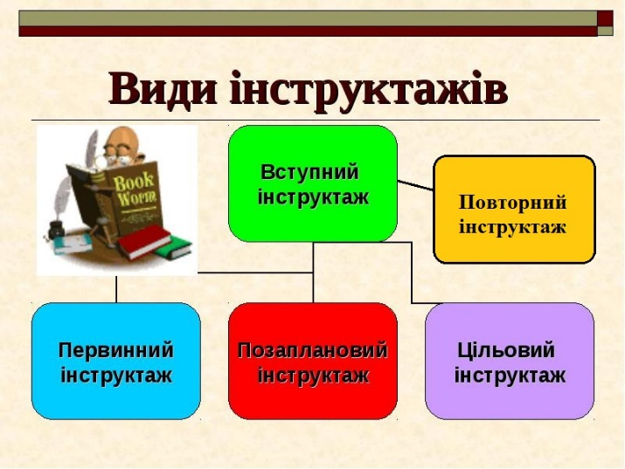

Slide 5
Вступний інструктаж з питань охорони праці проводиться:
з усіма працівниками, які приймаються на постійну або тимчасову роботу, незалежно від їх освіти, стажу роботи та посади;
з працівниками інших організацій, які прибули на підприємство і беруть безпосередню участь у виробничому процесі або виконують інші роботи для підприємства;
з учнями та студентами, які прибули на підприємство для проходження трудового або професійного навчання;
з екскурсантами у разі екскурсії на підприємство.
Вступний інструктаж проводиться спеціалістом служби охорони праці або іншим фахівцем відповідно до наказу (розпорядження) по підприємству, який в установленому Типовим положенням порядку пройшов навчання і перевірку знань з питань охорони праці.
Вступний інструктаж проводиться в кабінеті охорони праці або в приміщенні, що спеціально для цього обладнано, з використанням сучасних технічних засобів навчання, навчальних та наочних посібників за програмою, розробленою службою охорони праці з урахуванням особливостей виробництва. Програма та тривалість інструктажу затверджуються керівником підприємства.
Запис про проведення вступного інструктажу робиться в журналі реєстрації вступного інструктажу з питань охорони праці (додаток 5), який зберігається службою охорони праці або працівником, що відповідає за проведення вступного інструктажу, а також у наказі про прийняття працівника на роботу.

Slide 6
Первинний інструктаж
Первинний інструктаж проводиться до початку роботи безпосередньо на робочому місці з працівником:
новоприйнятим (постійно чи тимчасово) на підприємство або до фізичної особи, яка використовує найману працю;
який переводиться з одного структурного підрозділу підприємства до іншого;
який виконуватиме нову для нього роботу;
відрядженим працівником іншого підприємства, який бере безпосередню участь у виробничому процесі на підприємстві.
Первинний інструктаж проводиться з учнями, курсантами, слухачами та студентами навчальних закладів:
до початку трудового або професійного навчання;
перед виконанням кожного навчального завдання, пов'язаного з використанням різних механізмів, інструментів, матеріалів тощо.
Первинний інструктаж на робочому місці проводиться індивідуально або з групою осіб одного фаху за діючими на підприємстві інструкціями з охорони праці відповідно до виконуваних робіт.

Slide 7

Повторний інструктаж
проводиться з усіма працівниками: на роботах з підвищеною небезпекою —1 раз у квартал, на інших роботах — 1 раз на півріччя.
Повторний інструктаж проводиться за програмою первинного інструктажу в повному обсязі.

Slide 8

Позаплановий інструктаж
проводиться:
при введенні в дію нових або переглянутих нормативний актів про охорону праці, а також при внесенні змін та доповнень до них;
при зміні технологічного процесу, заміні або модернізацій устаткування, приладів та інструментів, вихідної сировини, матеріалів та інш. факторів, що впливають на охорону праці;
при порушенні працівником, учнем нормативних актів про охорону праці, що можуть призвести або призвели до травми, аварії чи отруєння.
при перерві в роботі виконавця робіт більш ніж З0 календарних днів — для робіт з підвищеною небезпекою, а для решти робіт — понад 60 днів.
Обсяг і зміст інструктажу визначається в кожному окремому випадку залежно від причин і обставин, що спричинили необхідність його проведення.

Slide 9

Цільовий інструктаж
проводиться з працівниками при:
виконанні разових робіт, що не пов'язані з безпосередніми обов'язками за фахом (навантажувально-розвантажувальні роботи, разові роботи за межами підприємства, цеху тощо);
ліквідації аварії, стихійного лиха; проведенні робіт, на які оформляється наряд-допуск, дозвіл тощо;
екскурсіях на підприємства; організації масових заходів з учнями та вихованцями (екскурсії, походи, спортивні заходи тощо).
Цільовий інструктаж фіксується документом, що дозволяє проведення робіт, наприклад: наряд-допуском.

Slide 10

Молодці!
Про проведення первинного, повторного, позапланового інструктажів, стажування та допуск до роботи особа, яка проводила інструктаж, робить запис до відповідного журналу.
При цьому обов'язкові підписи, як того, кого інструктували, так і того, хто інструктував.
Працівники підприємств, а також його керівники (власники) не мають права відмовитись від навчання, інструктажів та перевірки знань з охорони праці у тому порядку і в ті терміни, які передбачені відповідними нормативними документами.

